Slide 1
স্বাগতম

Slide 2
মোঃ নজরুল ইসলাম
ইন্সট্রাক্টরঃ লুৎফুর রহমান হাইস্কুল এন্ড কলেজ
মোবাইল নং ০১৭৯৯৩০৫০০৫
Email- nazrulbd1976@gmail.com
মুক্তপাঠ আইডি - nazrulbd1976@gmail.com
শিক্ষক বাতায়ন আইডি- nazrulbd1976@gmail.com

Slide 3
৯ম শ্রেণি
জেনারেল মেকানিক্স

Slide 4
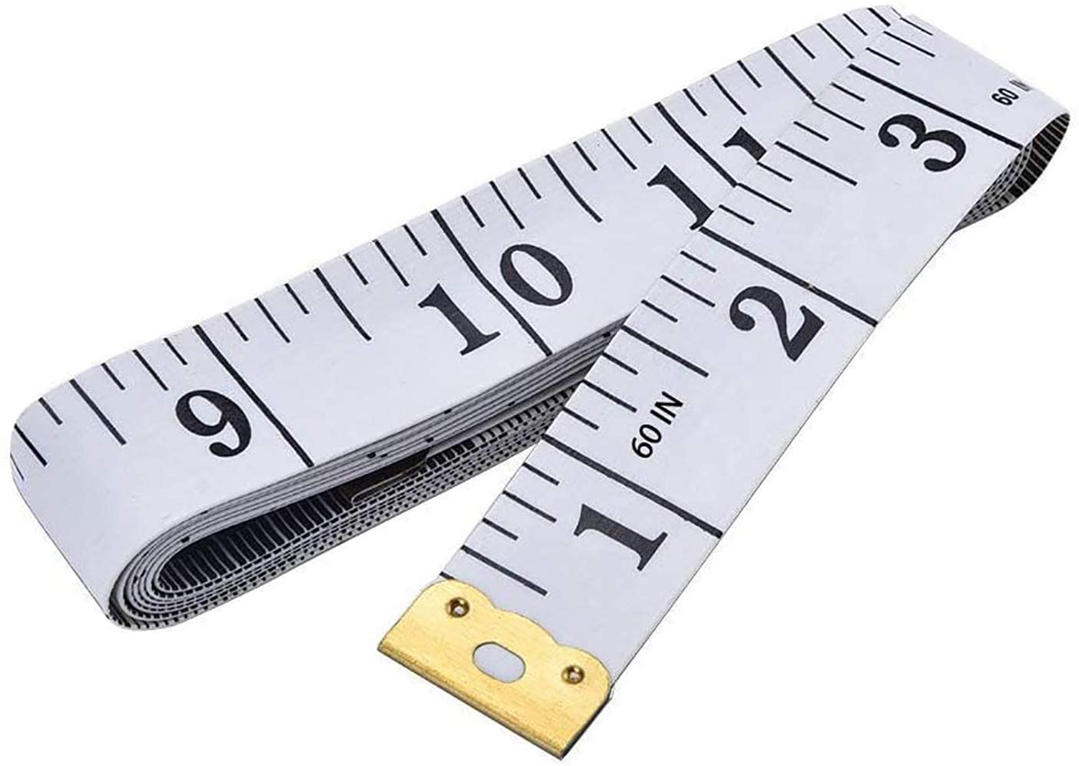
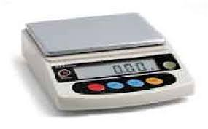
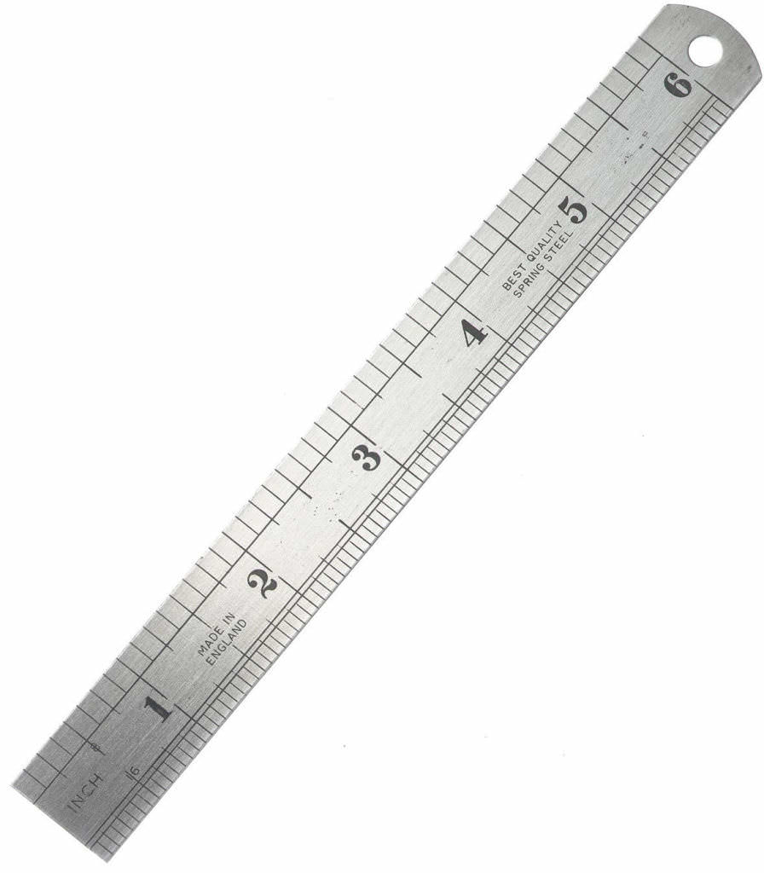

Slide 5
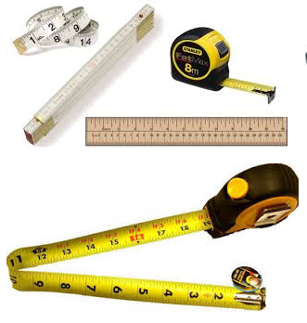
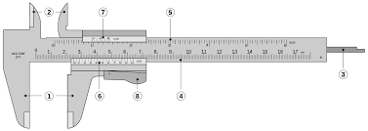

Slide 6
আজকের বিষয়-
মেজারিং টুলসের পরিচিতি

Slide 7
পাঠ শেষে শিক্ষার্থী............
পরিমাপক যন্ত্রপাতি কি তা সঙ্গায়িত করতে পারবে।
পরিমাপক যন্ত্রপাতি বিভাজন করতে পার।
পরিমাপক যন্ত্রপাতি সনাক্ত করতে পারবে।

Slide 8
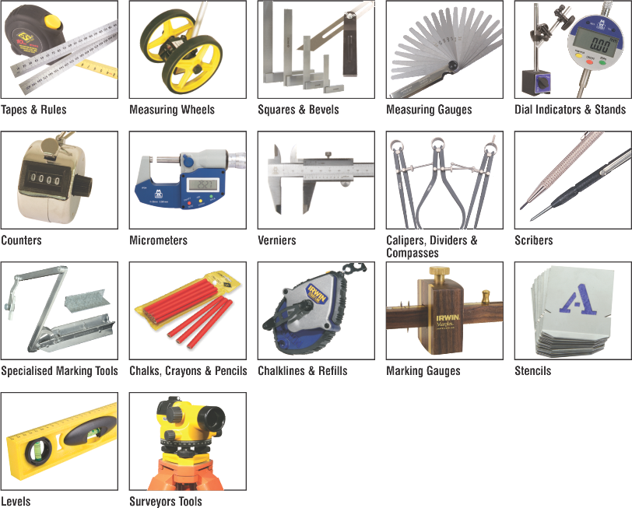
পরিমাপক যন্ত্র

Slide 9
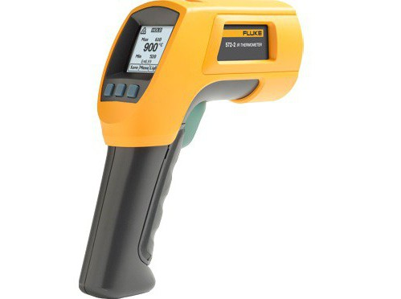
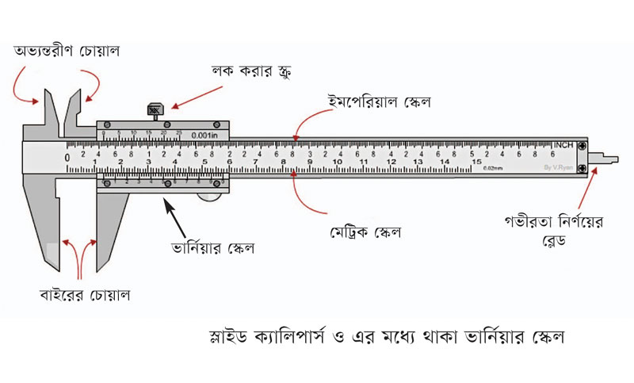
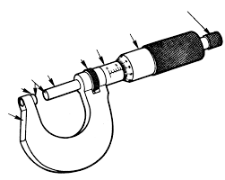
প্রতক্ষ পরিমাপক যন্ত্র

Slide 10
পরোক্ষ পরিমাপক যন্ত্র

Slide 11
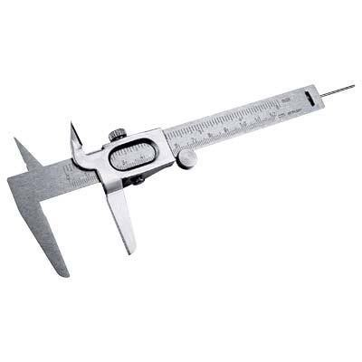
সুক্ষ পরিমাপক যন্ত্র

Slide 12
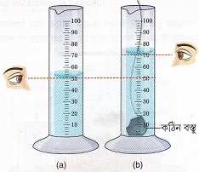
অসুক্ষ পরিমাপক যন্ত্র

Slide 13
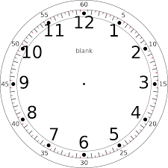
তোমার খাতায় ৫টি সুক্ষ এবং ৫টি অসুক্ষ পরিমাপক যন্ত্রের নাম লিখ।

Slide 14
মূল্যায়ন

Slide 15
বাড়ির কাজ
প্রতক্ষ ও পরোক্ষ পরিমাপক যন্ত্রের ৫টি পার্থক্য লিখ।

Slide 16
ধন্যবাদ

